Slide 1
第 5 章 触发器 Flip-Flop (FF)
组合逻辑电路 :
基本单元 — 逻辑门 — 无记忆功能
数字系统中，信息
处理
也需要存储
记忆器件或电路
时序逻辑电路 :
基本单元 — FF — 记忆

Slide 2
触发器定义: 记忆元件
它可以存储一位二进制信息，也称为锁存器 (Latch)
能储存一位二进制信息的基本单元。
a) 双稳态: 1 and 0
FF
b) 置 1, 置 0
c) 原信号消失后，保持新状态

Slide 3



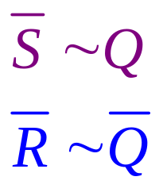

§5.1 基本 RS-触发器
5.1.1 与非门构成的基本RS-FF
1. 电路
两个与非门交叉耦合
Q
Q
输入:
Set 置位端
G₁
G₂
Reset 复位端
&
&
输出:
Q=1,
=0 “1” 态
S
R
Q=0,
=1 “0” 态
定义: 传感器的状态为 Q

Slide 4




Q
Q
符号
0
1
G₁
&
&
G₂
0
S
R
1
2. 工作原理 (state ~ input)
1
1)
=0,
=1
G₁ 锁住
Q=1, Q=0
Set (置1）
如果 S 转成 1,
因为 Q = 0, G₁ 锁住, Q = 1
S = R = 1
保持原状态: No-change (NC)
传感器保持其目前的状态 （记忆功能)

Slide 5
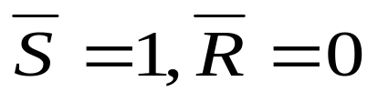
2)
0
Q
Q
1
G₁
&
&
G₂
G₂ 锁住
0
1
S
R
Q = 1,
Q = 0
Reset (置0)
1
If R converts to 1,
真值表
Q = 0,
G₂ 锁住
S R
Q Q
FF 状态
S = R = 1
0 0
0 1
1 0
1 1
1 0
Set (1)
保持 Q = 0
0 1
Reset (0)
NC NC
No- change

Slide 6
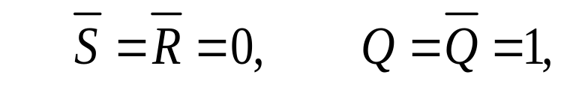
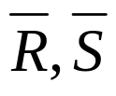
3) 当
1
1
Q
Q
强制为逻辑高电平
G₁
G₂
&
&
当
同时从 0变到1
0
0
S
R
此时要看逻辑门的延迟时间 t_{pd} :
1
1
S R
Q Q
FF 状态
t_{pd1} < t_{pd2} (G₁ 快)
Q = 0
0 0
0 1
1 0
1 1
1 1
不确定 (S R 同时 0→1)
1 0
Set (1)
t_{pd1} > t_{pd2} (G₂ 快)
Q = 1
0 1
Reset (0)
保持
No-change
都是稳定状态，但不知是哪种. 在S R 同时从0变到1时，状态不定

Slide 7


5.1.2 RS-FF的功能描述
状态和变量
Q^{n+1} 下一时刻稳定状态
Q^{n} 目前的稳定状态
输入变量 ( 对RS-FF为 )
描述逻辑关系的方法包括：
状态转移真值表（状态表） Truth table
状态方程（特征方程）
State equation (Characteristic equation)
状态转移图和激励表 State diagram and Transition table
波形图（时序图） Waveforms (Timing diagrams )

Slide 8




基本 RS-FF功能描述
Q
Q
G₁
&
&
G₂
1．功能表
S
R
真值表
Q ^{n} Q ^{n+1}
0 0 0 uncertain
0 0 1 uncertain
0 1 0 0
0 1 1 0
1 0 0 1
1 0 1 1
1 1 0 0
1 1 1 1
 | Q^{n+1}
0 0 | uncertain
0 1 | 0
1 0 | 1
1 1 | Q^{n}

Slide 9


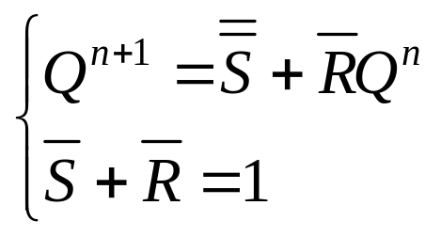


2．状态方程 (特征方程)
Q ^{n} Q ^{n+1}
0 0 0 uncertain
0 0 1 uncertain
0 1 0 0
0 1 1 0
1 0 0 1
1 0 1 1
1 1 0 0
1 1 1 1
Q^{n+1}
Q^{n}
00 01 11 10
0
1
Φ
0
0
1
Φ
0
1
1
State equation (Characteristic equation)
注意：将 和 看作整体输入信号
符号上面的横线表示低电平有效
不同时为0

Slide 10


3. 状态图与状态表
组合电路 : 真值表 – 输入与输出关系
时序电路 : 状态图–状态转换及转换条件
状态图
用图形表示输出状态转换的条件和规律
状态，代码
条件
转换 (从始态指向新态)
0
1
X/Z 转换条件
条件
X/Z
1/0
0
1
0/0
1/1
0/0

Slide 11
激励表
Q ^{n} Q ^{n+1}
0 0 0 uncertain
0 0 1 uncertain
0 1 0 0
0 1 1 0
1 0 0 1
1 0 1 1
1 1 0 0
1 1 1 1
列出已知状态转换和所需要的输入条件的表称为激励表。激励表是以现态 Q^{n} 和次态 Q^{n+1} 为变量，以对应的输入 为函数的关系表.
基本 RS-FF转换表
表示出在什么样的激励下，才能使现态 Q^{n} 转换到次态 Q^{n+1}.
输出转换 FF 输入
Q^{n} →Q^{n+1}
0 0 Φ 1
0 1 1 0
1 0 0 1
1 1 1 Φ
Q^{n}
Q^{n+1}

Slide 12
4. 时序图 (波形图)
输出波形要对应输入波形. (初始状态 initially Q = 0)
V
0
t
0
S R
Q Q
FF 状态
0 0
0 1
1 0
1 1
1 1
S R 0→1不定
0
1
1 0
Set (1)
S≠R
Q=R
0 1
Reset (0)
NC NC
No-change
1
不确定

Slide 13
5.1.3 或非门构成的RS-FF
或非门 RS-FF真值表
Q
Q
S R | Q^{n+1}
0 0 | Q^{n}
0 1 | 0
1 0 | 1
1 1 | uncertain
≥1
≥1
R
S
输入 S, R : 高有效
S = 1, R = 0, Q = 1, S: set 1
R = 1, S = 0, Q = 0, R: reset 0

Slide 14
5.1.4 基本RS触发器的特点
输出状态仅仅直接响应R，S信号的变换，不受加信号的控制
1. 输入信号直接加在输出门上，所有时间都直接改变输出
2. 状态转换时刻由输入R,S决定，没有统一控制信号，不同步。

Slide 15
§5.2 时钟 FF (同步 FF)
在数字系统中，为协调各部分动作，需要某些FF在同一时刻动作。引入一同步信号，使这些 FF 只有在同步信号到达时才按输入信号改变状态。同步信号被称时钟脉冲信号。
CLK 信号: Clock
CLK 为周期性矩形脉冲波形
上升沿 (正边沿)
下降沿 (负边沿)

Slide 16
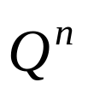


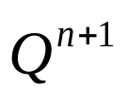

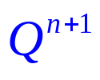
5.2.1 时钟 RS-FF
在基本RS-FF加 G₃、G₄, 只有当 CLK=1, G₃ 和 G₄ 开门。 当CLK=0, G₃ 和 G₄ 锁住.
Q
Q
G₁
&
&
G₂
讨论 CLK=1时情况
G₃
&
&
G₄
1
S
R
正边沿有效
CLK
0
定义:
CLK
1
2
CLK 到来之前 --- 原状态
CLK 到来之后 --- 新状态，次态
Q
Q^{n} , Q^{n+1} for every CLK

Slide 17
S R
Q Q
FF state
Q
Q
时钟 RS-FF
真值表
0 0
0 1
1 0
1 1
1 1
S R 0→1不定
1 0
Set (1)
G₁
&
&
G₂
0 1
Reset (0)
NC NC
No-change
G₃
&
&
G₄
S
R
S R Q^{n}
Q^{n+1}
Comments
CLK
0 0 0
0 0 1
0 1 0
0 1 1
1 0 0
1 0 1
1 1 0
1 1 1
0
S=R=0
Q^{n+1}=Q^{n}
S=R=0 FF 保持 Q^{n+1}=Q^{n}
1
S=0, R=1
G₃=1, G₄=0 Q^{n+1}=0
0
0
R≠S
Q^{n+1}=S
1
S=1, R=0
G₃=0, G₄=1 Q^{n+1}=1
1
φ
R=S=1,
Q=Q=1
S R 1→0 φ
S=1, R=1, Q=Q=1，
S 和 R 1→0, Q 不确定
φ

Slide 18


输出与输入之间关系
Q^{n+1}
符号
SR
Q^{n}
00 01 11 10
0
1
0
1
0
0
Ф
Ф
1
1
同步RS-FF特征方程
S
CLK
R
Q^{n+1} = S + RQ^{n}
缺点:
不确定状态
S•R = 0
（不同时为1）

Slide 19
5.2.2 同步D-FF
Q
Q
在 S 和 R 之间加一个非门，使 S≠R
&
&
S=D, R= D 无状态不定
&
&
S
CLK
工作原理:
CLK =0, FF 保持
CLK =1, FF 工作
1
R
D
符号
IEEE
D=1, (S=1, R=0) Q^{n+1} = 1
Q
Q
D=0, (S=0, R=1) Q^{n+1}= 0
1D
C1
D
CLK
同步 D-FF 状态方程:
Q^{n+1} = D
D
CLK
control

Slide 20
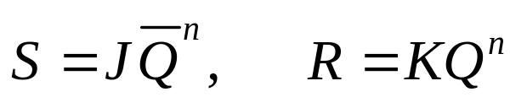
5.2.3 同步 JK-FF
两输入: J, K
0
1
0
1
0
1
Q
Q
CLK =0, FF 停;
CLK =1, FF 工作
1
0
0
1
1
0
&
&
J K Q^{n} | Q^{n+1} | comments
0 0 0 0 0 1 0 1 0 0 1 1 1 0 0 1 0 1 1 1 0 1 1 1
1
0
1
1
1
0
&
&
0
J=K=0
Q^{n+1}=Q^{n}
1
1
1
0
0
0
1
J
CLK
K
0
0
J≠K
Q^{n+1} = J
加两条反馈线到输入端
1
1
Q, Q 不同时为1，R S不同时1→0, 无状态不定
1
J=K=1
Q^{n+1}=Q^{n}
0

Slide 21
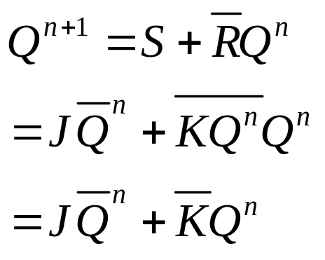
JK-FF 特征方程
Q^{n+1}
JK
Q^{n}
00 01 11 10
Q^{n+1} = JQ^{n} + KQ^{n}
0
1
0
0
1
1
1
0
0
1
符号:
从 RS-FF :
J
CLK
K
CLK 正边沿有效

Slide 22
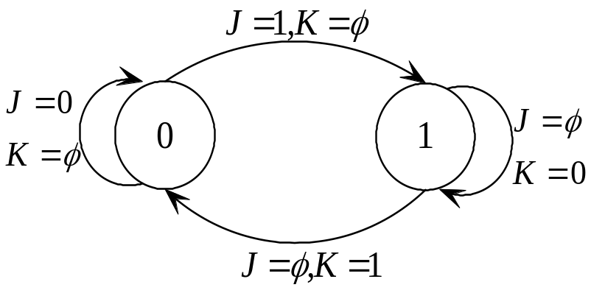
JK-FF 激励表
状态表
输出转换
FF 输入
J K Q^{n}
Q^{n+1}
Q^{n} →Q^{n+1}
J
K
0 0 0
0 0 1
0 1 0
0 1 1
1 0 0
1 0 1
1 1 0
1 1 1
0
0 0
0
Φ
1
0 1
1
Φ
0
1 0
Φ
1
1 1
Φ
0
0
1
JK-FF状态图
1
1
0

Slide 23
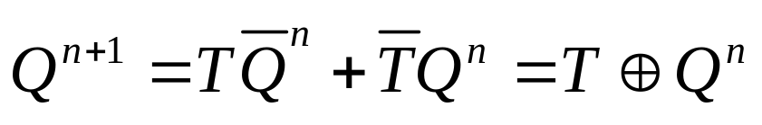
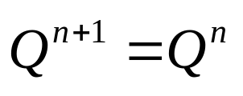
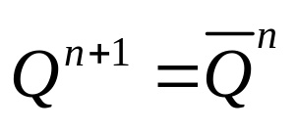
5.2.4 同步T-FF
J = K = T
J
CLK
K
T
CLK
T
T-FF状态方程:
T=0,
保持
T=1,
翻转

Slide 24
5.2.5 同步触发器的缺点
在 CLK=1期间, FF处于触发状态 ，Q^{n+1} 随着输入信号 R, S, D, J, K, T 的变化而变化，出现空翻现象。
一个 CLK 周期内，Q 端只能变化一次，变化一次以上称为触发器的空翻。
CLK
Q^{n+1} =D
D
同步 FF 都存在空翻问题要克服，用新结构
Q
0

Slide 25
§5.3 主从-FF (Master-Slave FF)
为了克服 FF 的空翻，出现了几种结构的 FF
原理都是边沿触发：
FF 在触发脉冲边沿处改变状态
正边沿 (上升沿)
负边沿 (下降沿)
边沿到来的瞬间触发，缩短触发时间
Master-Slave FF is one of them

Slide 26
5.3.1 主从 RS-FF
两个相同的同步RS-FF相连，两个CLK之间加一个非门 (一个 FF 工作, 另一个停止)。
＆
＆
＆
从FF
＆
＆
Q’
＆
从触发器的状态 Q 为整个触发器的状态。
＆
＆
主FF
1
＆
＆
主触发器的状态为 Q’
S
R
CLK
CLK=0, 主- FF 停, Q’ 保持
CLK =1, 从FF开门 ,
∵Q’ 保持 ∴Q 保持
CLK=1, 主- FF 开门, S,R→ Q’
CLK =0, 从 FF 关门
∴Q 保持

Slide 27
∴在 CLK=0 和 CLK=1期间, Q 保持
在 CLK 从 1 到 0 (CLK 下降沿)的时刻, 主FF内的信息传送到 Q
∴主从结构 RS-FF 是在CLK 下降沿触发的FF
Q 是CLK 有效边沿到达之前的最后信息
CLK
S
R
1
R≠S
Q^{n+1}=S
Q’
0
空翻
Q
0
从-FF无空翻，Q 无空翻

Slide 28
5.3.2 主从 JK-FF
在主从RS-FF上引出两条反馈线构成主从 JK-FF。
Q
Q
&
&
真值表
特征方程
&
&
与同步JK-FF相同
&
&
1
J K Q^{n+1}
0 0
0 1
1 0
1 1
Q^{n}
J=K=0, 保持
&
&
0
1
J≠K, Q^{n+1}= J
Q^{n}
J=K=1, 翻转
J
K
CLK
Q^{n+1} = JQ^{n} + KQ^{n}
主从 JK-FF 是合格产品，无空翻， 无状态不定

Slide 29
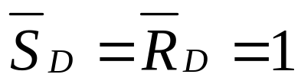
功能描述
主从 JK-FF 在 CLK 下降沿触发. 在
条件下， CLK 下降沿到来之前，
若 J = K = 0
CLK
Q^{n+1} = Q^{n}
若 J ≠ K
CLK
Q^{n+1} = J
若 J = K = 1
CLK
Q^{n+1} = Q^{n}
不用考虑 Q’
Q^{n} 为有效边沿前的最后信息

Slide 30
练习
CLK
1
2
3
4
5
1
J
J=K=1
K
J≠K
J=K=0
Q
Initially Q=0
等待下降沿
Q
符号
Q, J → 同一侧
1J
C1
1K
Q, K → 同一侧
J
CLK
K
IEEE

Slide 31


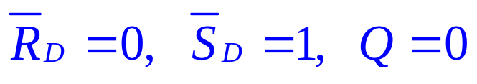
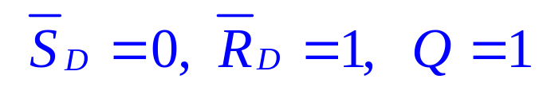
5.3.3 触发器的直接输入
同步输入: CLK, J, K, D, T, R, S
FF
异步输入 (直接输入)
Q
Q
直接置位输入
(set 1)
强制
低有效
&
&
R_{D}
S_{D}
直接复位输入
(set 0)
&
&
&
&
1
&
&
J
K
CLK

Slide 32




异步输入强制触发器的状态，绝对优先，与 J, K, CLK 等信号无关。
CLK J K
0 1
φ φφφ
1
直接置 1
0
低有效
1 0
φ φφφ
直接置 (清0)
1 1
FF 工作
0 0
不允许
Q
Q^{n+1} = JQ^{n} + KQ^{n}
1J
C1
1K
Q, J, S_{D}→ same side
J
CLK
K
Q, K, R_{D} → same side

Slide 33
练习: 主从 FF
沿不起作用
CLK
1
2
3
4
5
6
0
0
0
J
K
Q
异步优先
沿前是异步, 优先
无 S_{D}, R_{D} 波形时， S_{D} = R_{D} = 1

Slide 34
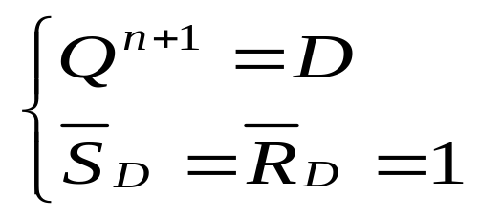
5.3.4 主从 D-FF
主从 JK-FF 加一个非门:
J
K
CLK
D
CLK
1
D
特征方程
D-FF 是 JK-FF 中J≠K 的部分，是JK-FF 的特例

Slide 35
在 CLK 下降沿到达之前, 若D=0 (D=1), 当CLK 下降沿到达时，Q^{n+1} =0 (Q^{n+1} =1).
Q^{n+1} delays one period of CLK
Delay FF
练习
CLK
1
2
3
4
5
0
0
0
D
1
1
Q
0
沿前强制

Slide 36
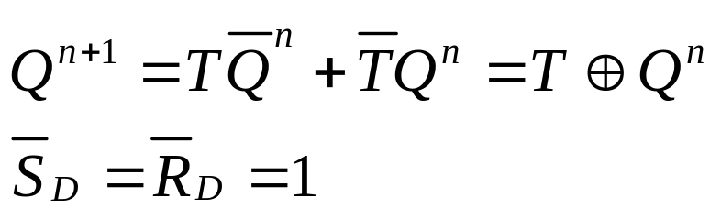

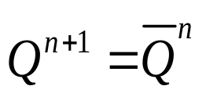
5.3.5 主从 T-FF
J=K=T
J
CLK
K
T
CLK
T
T-FF特征方程:
T=0,
T=1,
Toggle - FF
CLK 下降沿触发
T-FF 是 JK-FF 中J=K 的部分，是JK-FF 的特例

Slide 37
5.3.6 主从结构 FF的问题
主从 FF:
CLK=1 期间，输入信号数据（ J、K、D、T ）不允许变化，否则会出现 “一次变化” 现象，使 FF 输出状态不能反映 CLK 在从 1 到 0 前瞬间 J、K 端的状态，破坏了逻辑关系。主从式FF只适用于具有窄时钟脉冲的场合。
主从FF 只能用在CLK 信号很窄的场合

Slide 38
§5.4 正边沿触发触发器
正常工作时要求Master-Salve JK-FF 在CLK＝1期间J, K 信号不变，但干扰信号仍能进入。
改进
Positive edge triggered
CLK

Slide 39
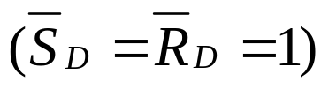
5.4.1 正边沿触发 D-FF
工作原理 :
CLK=0, G₃=G₄=1, Q 保持
&
&
1
2
D过 G₆、G₅ 等在 G₃、G₄入口
1
0
0
1
当CLK 上升沿到达
&
&
3
4
CLK
0
1
1
0
CLK
&
&
5
6
若 D=0,
G₆=1, G₅=0,
∴Q=0
D
G₃=1, G₄=0,
0
1
若 D=1,
G₆=0, G₅=1,
∴ Q=1
G₃=0, G₄=1,
Q^{n+1}= D

Slide 40
维持－阻塞式FF在CLK 上升沿触发
CLK上升沿前 D的数据为CLK上升沿到时 Q^{n+1} 的状态
符号:
CLK
D
Q
D
CLK
正边沿触发
Q^{n+1} =D
FF

Slide 41
直接输入
画波形步骤：
CLK 有效边沿
Q^{n+1} = D
Q^{n+1} = JQ^{n}+KQ^{n}
Q^{n+1} = T⊕Q^{n}
特征方程
例: 画出上升边沿触发的D-FF波形
CLK
D
1
Q
0
强制

Slide 42
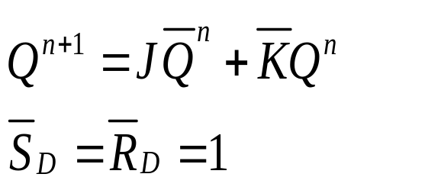
5.4.2 正边沿触发 JK-FF
符号 :
除了上升沿触发外，与主从JK-FF相同。
J
CLK
K
J K Q^{n+1}
0 0
0 1
1 0
1 1
Q^{n}
J=K=0, 保持
0
1
J≠K, Q^{n+1}= J
Q^{n}
J=K=1, 翻转

Slide 43
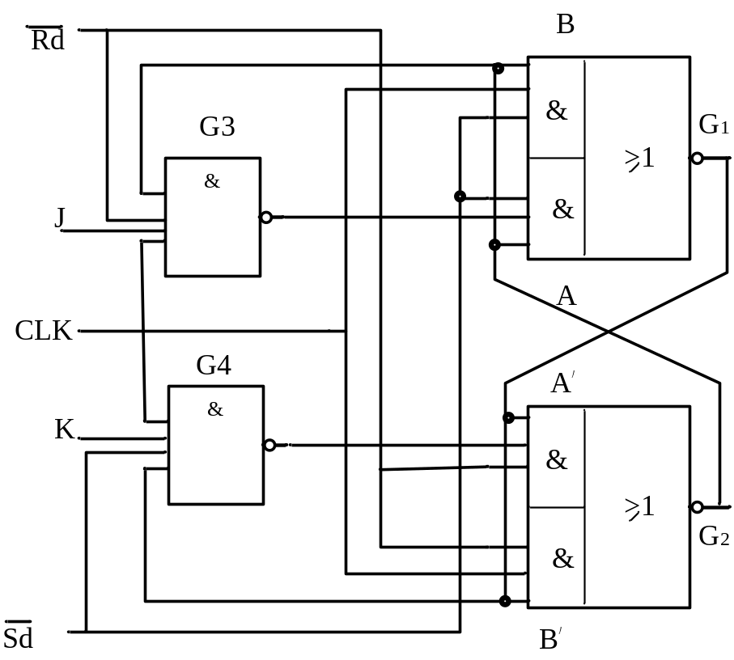
负边沿触发 JK-FF
G3,G4输入控制门，传输延时大
与或非门组成基本RS触发器
1. CLK=0, G3,G4输出1， A与A’打开，基本RS保持
2. CLK上升沿, G3,G4由于传输延时作用，门B，B’开启快，RS通过B与B’保持。
3. CLK=1, B与B’开启，基本RS处于保持。此时J,K数据进入A.A’,但无法进入基本RS。
4. CLK下降沿, B与B’关闭，破坏了基本RS的保持条件。G3，4门,4延时，其值不变。此时J,K数据进入A.A’,进入基本RS。

Slide 44
符号 :
除了下降沿触发外，与主从JK-FF、上升沿JK-FF相同。
J
CLK
K
J K Q^{n+1}
0 0
0 1
1 0
1 1
Q^{n}
J=K=0, 保持
0
1
J≠K, Q^{n+1}= J
Q^{n}
J=K=1, 翻转

Slide 45
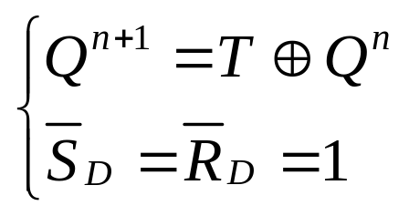
5.4.3 正边沿触发 T-FF
符号:
CLK 正边沿触发
T
CLK
6 种产品:
负边沿触发 JK-FF, D-FF, T-FF
正边沿触发 JK-FF, D-FF, T-FF

Slide 46
练习:
分别画出正边沿和负边沿触发的JK-FF的输出波形.
CLK
1
2
3
4
5
6
J
K
Q
0
正边沿
Q
0
负边沿

Slide 47
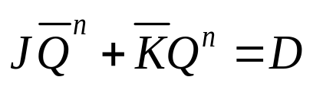
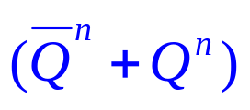
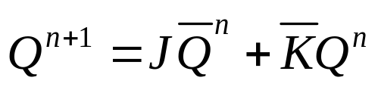
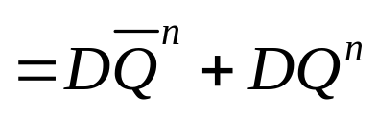
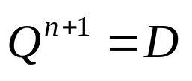
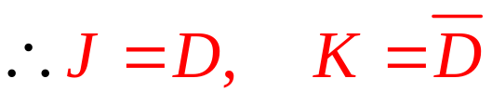
§5.5 触发器之间的转换
1. JK-FF 转成 D-FF
J
CLK
K
1
D
CLK
D
已知 FF:
目标 FF:
加一个非门

Slide 48
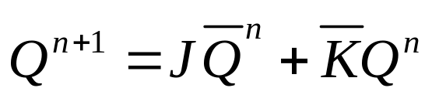
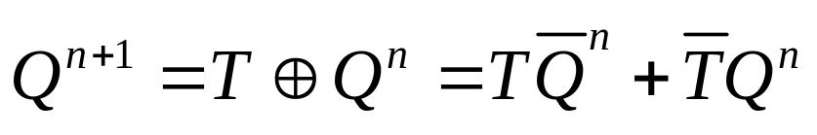
2. JK-FF 转成 T-FF
已知 FF:
J = K = T
目标 FF:
J
K
CLK
T
CLK
T

Slide 49
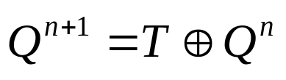
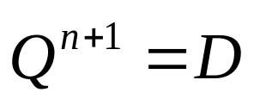
3. T-FF 转成 D-FF
已知 FF:
目标 FF:
T
CLK
=1
T⊕Q^{n} =D
D
T = D⊕Q^{n}

Slide 50


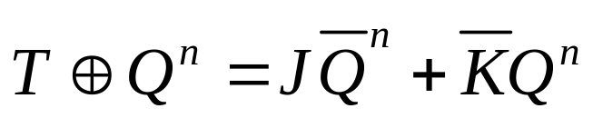
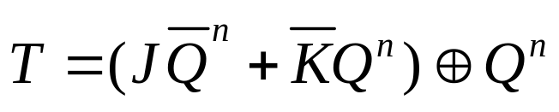
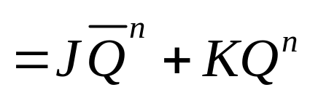
4. T-FF 转成 JK-FF
Given FF:
Target FF:
T
CLK
≥1
&
&
J
K

Slide 51
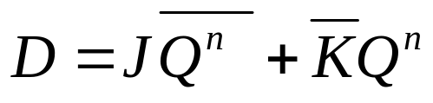
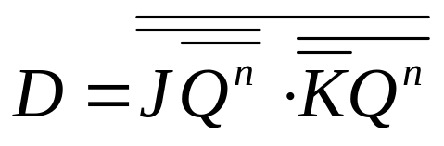
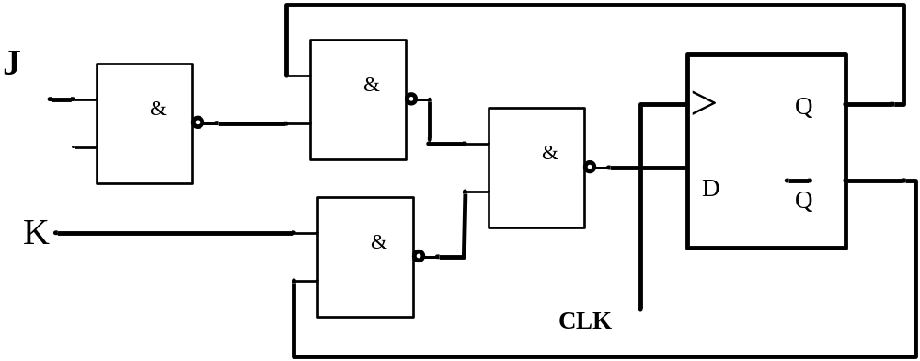
5. D-FF 转成 JK-FF
已知 FF:
目标 FF:
采用与非门：
D触发器转换成JK触发器电路图

Slide 52
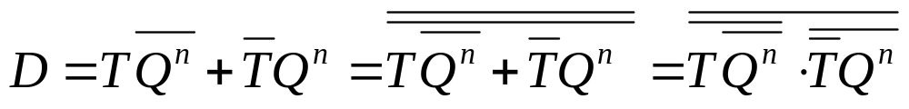
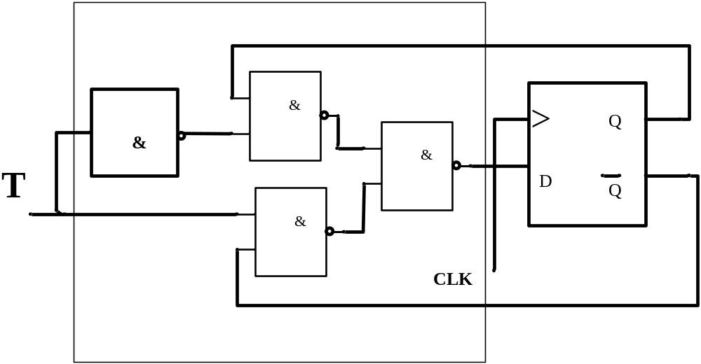
6. D-FF 转成 T-FF
已知 FF:
目标 FF:

Slide 53
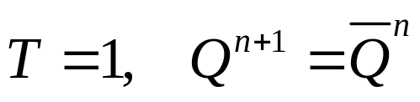
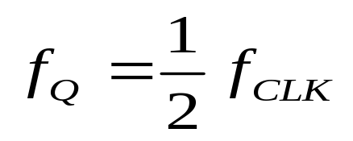
§5.6 触发器应用
例1: 根据下图中触发器及 CLK, R_{D} , T 波形，对应
画出 Q 波形.
T_{CLK}
CLK
CLK
R_{D}
T
T
CLK
Q
0
T_{Q}
二分频电路
T_{Q} = 2T_{CLK}
Toggle FF 翻转

Slide 54
例 2:
触发器如图所示，对应输入波形画出输出波形 Q.
CLK
CLK
D
CLK
＆
A
B
A
B
驱动电路
D
D = AB
Q
Q^{n+1} = D

Slide 55
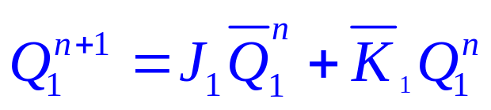


例 3：对应下图电路的输入CLK 和 K₁波形画出输出Q₁和 Q₂的波形。初始 Q₁ 和 Q₂ 为高电平.
Q₂
T₂
Q₁
J₁
1
T₂ = Q₁^{n}
K₁
CLK
Q₂^{n+1} = T₂⊕Q₂^{n}
= Q₁^{n}⊕Q₂^{n}
CLK
K₁
J₁
Q₁
Q₂

Slide 56




例 4. 根据下图电路及CLK 和 K₁输入波形，画出输出
Q₁ 和Q₂ 波形。初始状态 Q₁=Q₂=0.
Q₂
D₂
Q₁
J₁
1
Q₂^{n+1} = D₂ = Q₁^{n}
K₁
CLK
当 Q₂=1,
R_{D}=0, Q₁=0
CLK
K₁
J₁
Q₁
Q₂

Slide 57
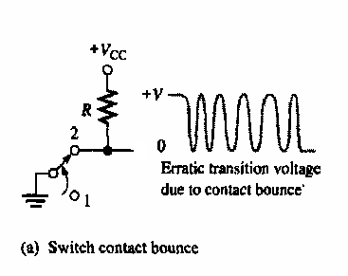
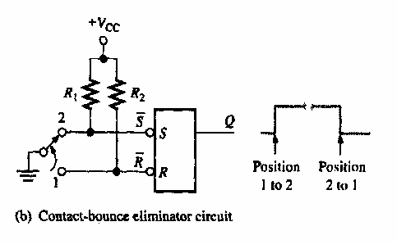
消除 (接触跳动) 噪声电路：当一个开关闭合时，在开关完全闭合之前几毫秒时间内，有时会发生金属接触点之间的碰撞和跳动，这样置位端将产生不正确的结果，导致机器的误动作。（图（a））
用基本RS-FF：
当开关第一次与2点相接时，S=0, R=1, 输出Q为高电平；当开关跳开时，S=1, R=1, 输出Q不变。(图(b))

Slide 58
数据锁存电路
被锁存后输出数据
输入数据
D₀
Q₁
D₁
Q₁
D₂
Q₂
D₃
Q₃
CLK
Sd
Rd
Sd
Rd
Sd
Rd
Sd
Rd
锁存器
数据
CPU
地址
地址数据分时复用

Slide 59
Homeworks:
5.9
5.10
5.14
5.17
5.18
5.21

Slide 60
练习：主从JK触发器的初态Q=0, 画出输出端Q的波形
CLK
1
2
3
4
5
J
K
Q

Slide 61
Example 3. For the circuit in Fig 3, determine the Q₁ and Q₂
waveforms, respectively.
Q₁^{n+1} = D₁
D₁
Q₁
J₂
Q₂
J₂ = Q₁^{n}
K₂
Q₂^{n+1} = J₂Q₂^{n} = Q₁^{n}Q₂^{n}
1
CLK
CLK
D₁
Q₁
Q₂

Slide 62
5.5 主从JK触发器的初态Q=0, 画出输出端Q的波形
CLK
J
K
S_{D}
R_{D}
Q

Slide 63






5.15 电路如图，初态Q₁=Q₂=0, 根据CLK, J₁ 的波形画出Q₁和Q₂的波形。
D₂
Q₁^{n+1}=J₁Q₁^{n}
Q₂^{n+1}= Q₁^{n}
1
R_{D}
当Q₂=1时, Q₁立即为0
CLK
CLK
J₁
Q₁
Q₂

Slide 64
5.19 电路如图。触发器初态Q₁=Q₂=0, 试画出在CLK信号下
Q₁、Q₂、V_{o}的对应波形。
V_{o}=Q₁+Q₂
≥1
V_{o}
Q₁^{n+1}=V_{o}
Q₁
Q₂
Q₂^{n+1}=V_{o}
D₁
D₂
(CLK 的上升沿＝CLK的下降沿)
CP
1
CP
CLK
Q₁
Q₂
V_{o}

